Slide 1
Биография Питера Пауля Рубенса и галерея картин
живопись эпохи барокко

Slide 2
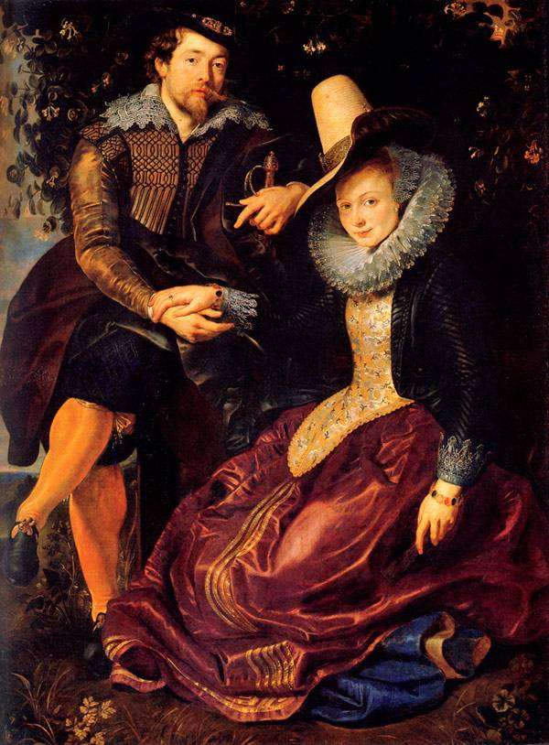
Автопортрет с Изабеллой Брант
РУБЕНС, ПИТЕР ПАУЛЬ (Rubens, Peter Paul) (1577–1640), – великий фламандский художник и дипломат. Рубенс как никто другой воплотил подвижность, безудержную жизненность и чувственность европейской живописи эпохи барокко.

Slide 3
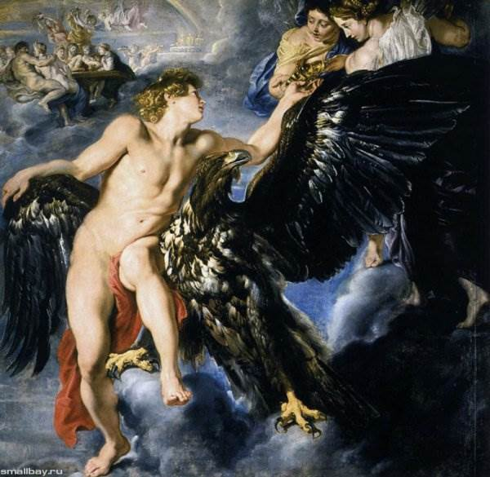
Ганиме́д - «затевающий веселье») — в греческой мифологии прекрасный юноша, сын троянского царя Троса
Из-за своей необыкновенной красоты Ганимед был похищен Зевсом — перенесён орлом на Олимп .Отец Ганимеда Трос получил в утешение золотую лозу гефестовой работы, пару коней и уверения, что сын его станет бессмертным.
Ему дарована вечная юность.
Похищение Ганимеда

Slide 4
Творчество
в небольшом вестфальском городке Зигене в Германии, куда его отец, антверпенский адвокат Ян Рубенс, бежал с семьей, ища спасения от жестокого террора испанского наместника в Нидерландах герцога Альбы, преследовавшего протестантов. Детство будущего живописца прошло в Кёльне, где он, по его собственным словам, «воспитывался до десятилетнего возраста». Только после смерти мужа в 1587 году Мария Пейпелинкс, вновь принявшая католичество, получила возможность вернуться с детьми в Антверпен. Здесь одиннадцатилетний Питер Пауль Рубенс и его старший брат Филипп были отданы в латинскую школу, вероятно в соответствии с желанием Марии Пейпелинкс видеть сыновей продолжателями дела отца. Но по стопам Яна Рубенса пошел только Филипп (1574—1611), получивший, как и когда-то его отец, степень «доктора обоих прав» (то есть гражданского и канонического) и ставший секретарем города Антверпена
Творчество Рубенса - органичный сплав традиций брейгелевского реализма с достижениями венецианской школы. Рубенс не только виртуозный мастер масштабных работ на мифологические и религиозные темы, но и тонкий портретист и пейзажист.
Рубенс никогда не стеснялся подражать тем из предшественников, которые восхищали его, и особенно Тициану с Брейгелем
родился 2 июня 1577 года

Slide 5
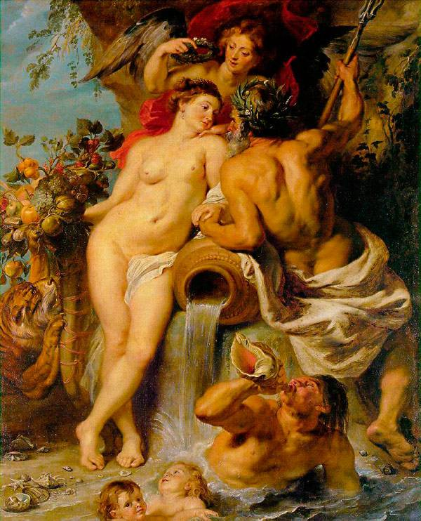
«Союз земли и воды» 1618г Эрмитаж

Slide 6
Рубенс скрыл в своей работе вовсе непростую, аллегорическую загадку… Перед нами пышнотелая, рыжеволосая красавица Гера, богиня брака и плодородия, олицетворяющая Землю, с рогом изобилия в руке и бог морей Посейдон, олицетворяющий Воду. Цветущая Гера, в образе молодой девушки, прекрасная в своей наготе и ничуть её не смущаясь, с локонами волос, завитыми в виде короны и вплетёнными в них жемчужными нитями, опирается на изливающий воду кувшин. Античный бог Посейдон, изображенный художником внушительным, седобородым стариком, полусидит на камне в неудобной позе, правой рукой опираясь на трезубец – символ морской власти, левой держит молодую красавицу за руку и с нетерпением и даже некоторым напряжением, ждёт от богини ответа. Скучающий взгляд молодой девушки красноречиво говорит о её безразличии к собеседнику, здесь она, будучи королевой положения, заставляет так долго ждать своего решения.

Slide 7
На полотне Рубенса речь идёт совсем о другом. Ведь несомненно, что молодая красавица Гера – это родной город мастера, Антверпен, а мифический Посейдон, никто иной, как тот, кто в 17-ом веке властвовал на всех морях – монархическое королевство Испания, управляемая родом Габсбургов. То, чего так долго ждал Антверпен – выход в море, а значит и грядущее процветание города, свершилось! Остаётся загадкой лишь притаившийся тигр в левом нижнем углу картины, в хищном оскале взирающий на рог изобилия и вцепившийся в него своими когтистыми лапами, словно напоминание современникам художника о пережитых городом эпидемиях и болезнях. Но, возможно, что великий Рубенс оставил нам некую непостижимую тайну, известную ему одному.
1

Slide 8
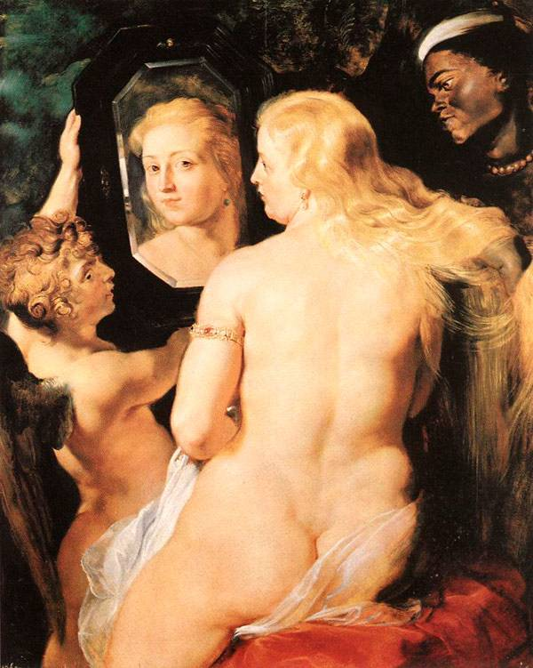
Туалет ВЕНЕРЫ.

Slide 9
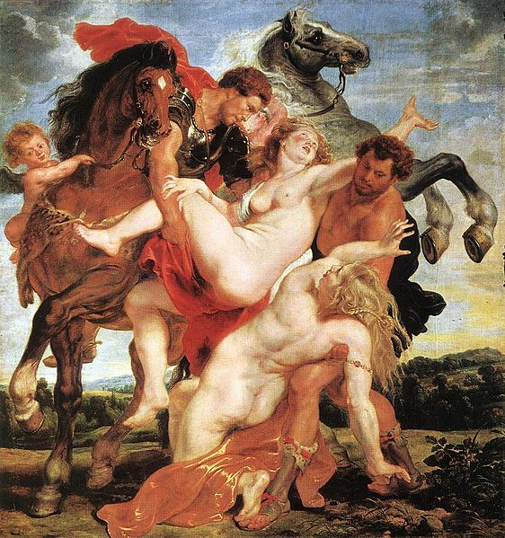
Похищение дочерей Левкиппа
Остаётся загадкой – зачем художник красиво «раздел» девушек – сестёр Гилаиру и Фебу, дочерей Левкиппа, и поместил их в чистом поле, в полуденный зной, где их «условно похищают» Кастор и Поллукс, которые приходятся красавицам двоюродными братьями, согласно античной мифологии.

Slide 10
Яркие, светлые пятна роскошных, изогнутых в стремительном порыве фигур рыжеволосых девушек, прекрасно контрастируют с загорелыми, крепкими фигурами молодых мужчин в военных доспехах. Развивающиеся, словно на ветру, красная и тёмно-зелёная ткани за спинами мужчин и белая, и золотистая ткани, обвивающие сестёр, создают великолепный цветовой декоративный эффект всего полотна. Фигуры персонажей одновременно и напряжены в порыве и, словно, по замыслу художника, замедлили движение, чтобы подчеркнуть кульминационный момент происходящего. Маленькие амурчики, висящие на шеях коней похитителей, ясно свидетельствуют о романтических замыслах похитителей. Низкая линия горизонта создаёт прекрасный контраст всей многофигурной композиции на фоне светлого неба, усиливая общую её патетику. Рубенсу удалось создать необычайно декоративную композицию, гениально переплести и сопоставить линии и формы. Мастер, как обычно, любуется молодыми, сильными, здоровыми телами персонажей, придавая им немного излишней «пышности» и грубоватой, земной красоты.

Slide 11
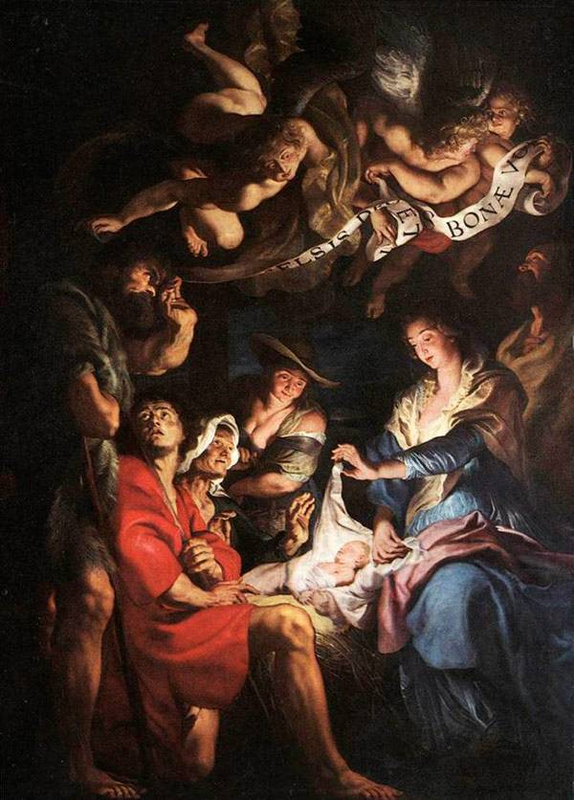
Поклонение пастухов

Slide 12
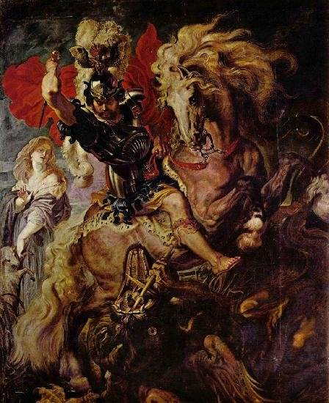
Битва с драконом

Slide 13
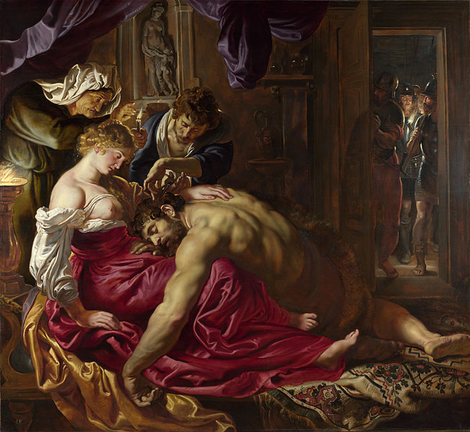
Самсон и Далила.
Национальная галерея (Лондон)

Slide 14
Библейский богатырь Самсон заснул, упав на колени красавицы Далилы, в почти неестественной позе. Его могучее тело, победившее множество филистимлян, оказалось бессильным перед чарами прекрасной обольстительницы. Рубенс переносит место действия в бордель, отступая от прямого религиозного сюжета, он представляет своих персонажей как простых исторических личностей, вкладывает в происходящее двойственный смысл. Мудрость Священного писания гласит о вреде неумеренности и о неминуемом наказании за несоблюдение человеком этого закона. Упавшему под действием вина и женских ласк грозному воину Самсону остригают волосы – источник данной ему Богом, невероятной силы. Ему грозит постыдный плен, ослепление и рабский труд на своих коварных врагов. Воины с оружием уже входят в дверь, для того, чтобы свершить своё «чёрное» дело. Приглашенный цирюльник с ножницами и старуха-сводница со свечой завершают печальную сцену.

Slide 15
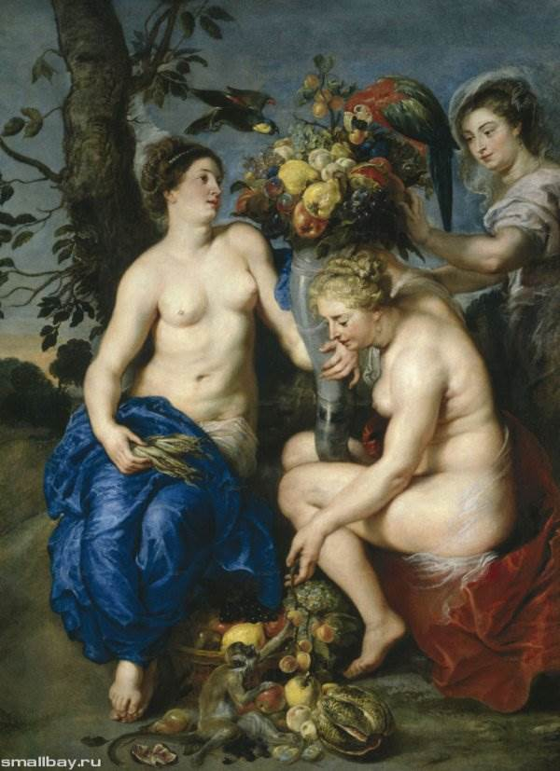
Церера и две нимфы.

Slide 16
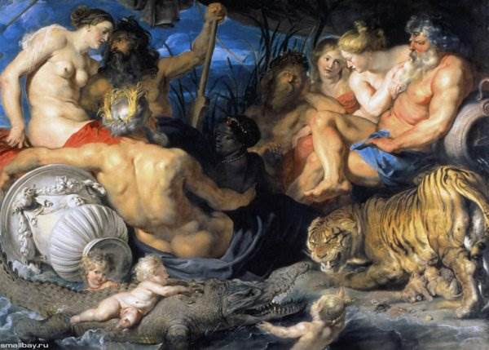
«Четыре стихии» Музей истории искусств .Вена

Slide 17
Плодовитый художник и энергичный дипломат, Рубенс много путешествовал и дружил со многими европейскими правителями; двое из них возвели его в рыцарское звание. Он был высокообразованным человеком и часто включал в свои живописные аллегории символы античной мифологии. Перевернутые урны являются атрибутами древних богов, обитавших в реках 4 континентов мира: Африки, Азии, Европы, Америки. Эти речные божества показаны отдыхающими под пологом, окруженные вниманием нагих женщин. Тигрица представляет реку Тигр, а путти играют с крокодилом, символом Нила.

Slide 18
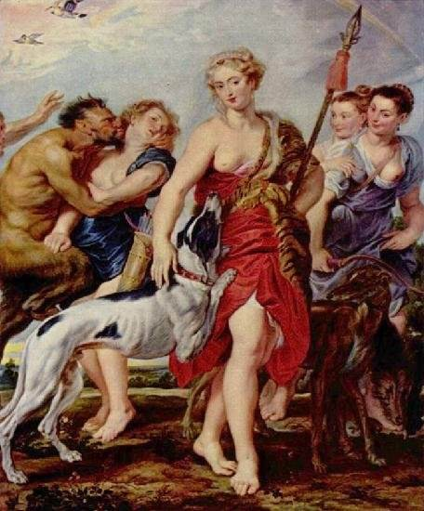
Диана с нимфами отправляется на охоту.

Slide 19
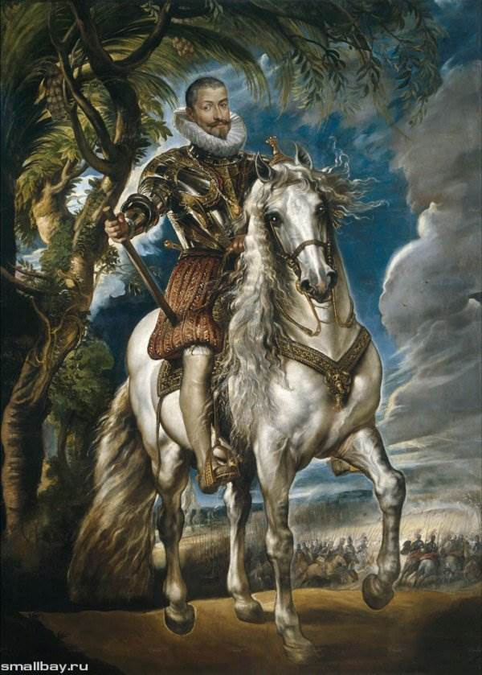
Герцорг Лерма

Slide 20
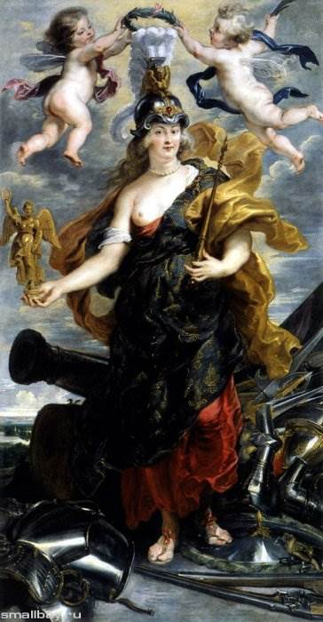
Мария Медичи в образе Беллони

Slide 21
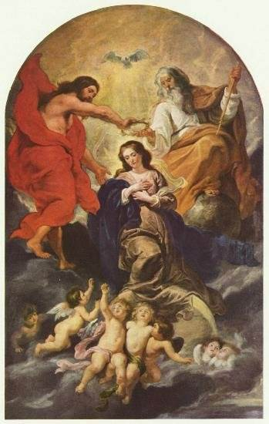
Коронование Марии

Slide 22
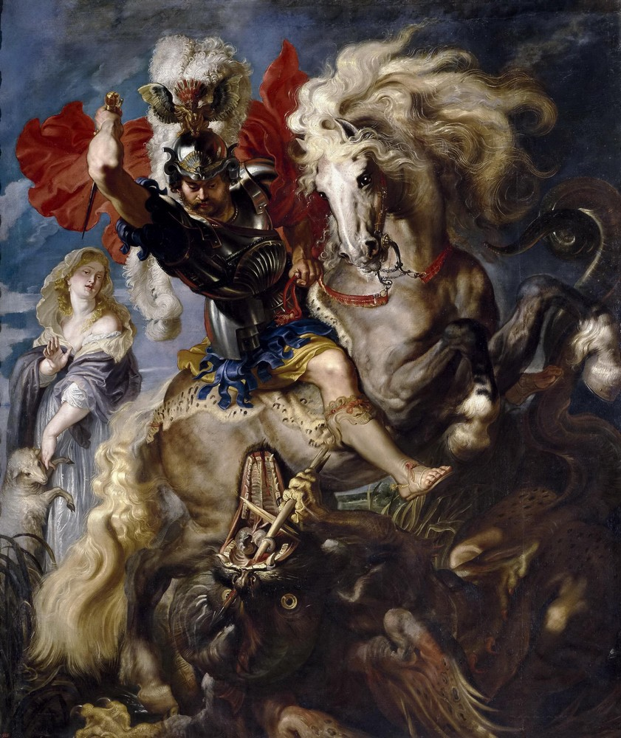
Святой Георгий и дракон. Музей ПРАДО 1606-1610г

Slide 23
Картина «Святой Георгий и дракон» - одна из самых ярких работ Рубенса, воплощающая религиозный сюжет. Написано полотно было, когда художнику исполнилось 29 лет. Существуют две устойчивые традиции изображения Георгия Победоносца – восточная и западная. Восточные каноны предусматривают более духовное восприятие сюжета – юноша, как правило, худощав, молод, безбород, он без всякого усилия пронзает тонким копьём схематично изображённого врага. Такая интерпретация – это лишь наглядное напоминание известного библейского сюжета. Представленное же полотно, является ярким примером западных традиций – реалистичный сюжет, фактически осязаемые герои, яркие эмоции и неповторимая динамика. Рубенс «оживил» Святого Георгия. Зритель видит мускулистого мужчину на вздыбленном могучем коне, который занёс высоко руку, чтобы сразить наповал змея-дракона. Как всегда, живописец насытил свою картину драматизмом, в котором он видел величайшую силу, способную повлиять на религиозные чувства людей.

